Slide 1




SCIT master 42기 A반 4조
KUROWARE
김지은
(조장)
고경섭
홍윤혜
황정우

Slide 2
1
2
3
4
5
팀 소개
┃팀명 및 A4 팀원 간단 소개
팀원 소개
┃팀원별 담당 기능
Contents
프로젝트 소개
┃KUROWARE의 기획의도, 목적, 타겟층
┃KUROWARE의 의미
개발 환경
┃개발 환경 및 API 소개
기능 설명 및 시현
┃팀원별 기능 설명 및 시나리오 시현

Slide 3
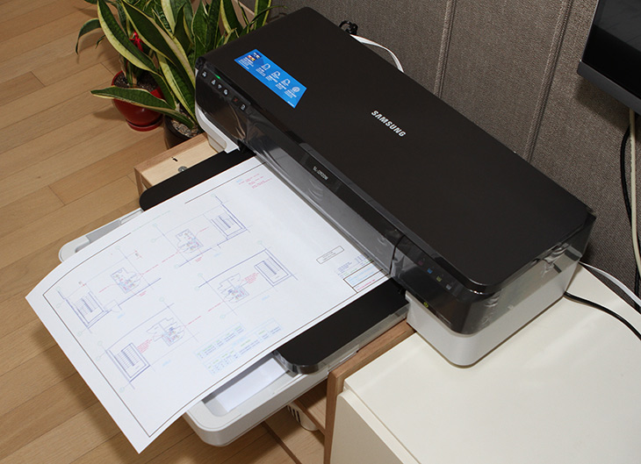
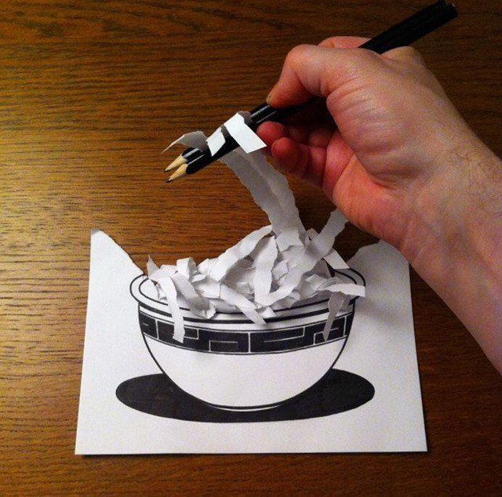
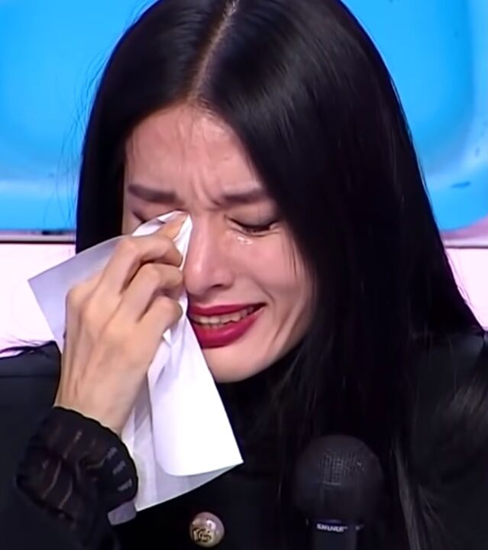
1. 팀 소개
Let me introduce ourselves.
팀명 : A4
A반 4조에서 시작된 이름으로 때로는 단순히 출력물을 인쇄하는 용도가 되기도 하며 때로는 예술작품이
때로는 눈물을 닦는 휴지가 되기도 하는 만능 A4 용지처럼 다양한 기능을 구현할 수 있는 만능 팀이 되자는 의미입니다.

Slide 4
2. 팀원 소개
Let me introduce our team members.
1
김지은(조장)
전반적인 프로젝트 관리 및
Github 관리
담당 기능
관리자 사원 로그인
관리자 페이지 전체
전자 결재 기능
기타 게시판 페이지
부트스트랩 및 CSS
고경섭
꼼꼼한 자료 조사 및
다양한 아이디어 제공
담당 기능
일반 사원 로그인
일반 사원 정보 수정
일반 사원 스케줄러
자유 게시판 페이지
홍윤혜
A4의 서기로써 깔끔한 회의록 정리 및 Oracle DB 관리
담당 기능
출퇴근 기록
HR 관련 신청 페이지
HR 관련 계약서 페이지
이메일 송수신
황정우
그룹웨어 경험자의
아이디어 제공
담당 기능
프로젝트 생성
프로젝트 관리
파트 분배 및 진행도
2
3
4

Slide 5
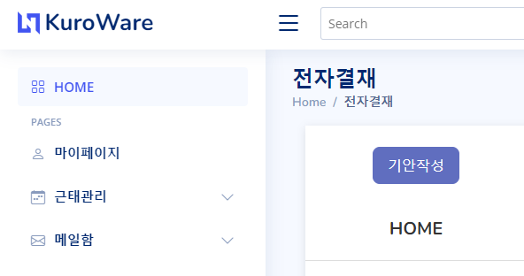
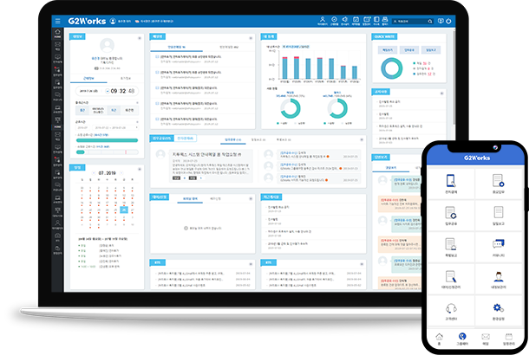


3. 프로젝트 소개 | 프로젝트 기획의도, 목표, 타겟층
Let me introduce our project.
프로젝트 목표
간결한 메뉴, 직관적인 표현으로 누구나 쉽게 사용할 수 있는 그룹웨어를 만든다.
회사의 일반 사원, 관리자 사원이 간편하게 스케쥴 관리부터 전자 결재까지 폭 넓은 업무를 할 수 있는 그룹웨어를 만든다.
프로젝트 기획 의도
형식적이고 딱딱한 그룹웨어의 불편함을 해소하고자 하는 마음에서 출발하여 누구나 전문가처럼 업무를 효율적으로 처리할 수 있는 그룹웨어를 만들고자 KUROWARE를 만들게 되었습니다.
프로젝트 타겟층
모든 기업
주요 타켓층 : IT 기업
Check point | 누구나 간단하게 사용할 수 있는 그룹웨어

Slide 6
3. 프로젝트 소개 | KUROWARE의 의미
Let me introduce our project.
玄人
Grup
ware
(くろうと, kurouto)
프로젝트 이름 : KUROWARE
玄人(くろうと, kurouto)라는 일본어의 한국어 의미는 전문가이며
kurouto의 KURO와 Gruopware의 WARE을 합쳐 KUROWARE라는 그룹웨어가 탄생했습니다.

Slide 7
3. 프로젝트 소개 | KUROWARE 기능
Let me introduce our project.
일반 사원 페이지
관리자 사원 페이지
회원기능
전자결재
메일기능
회사 가입
회사 관리
로그인/로그아웃
전자결재 기안 작성
메일 쓰기
회사 생성
회사 정보 수정
아이디 찾기 비밀번호 재설정
전자결재 양식함
메일함
회사 로그인
관리자 정보 수정
전자결재 결재함 (요청, 대기, 진행, 완료, 참조, 반려)
회사 스케쥴 관리
개인 스케쥴 관리
근태 관리
게시판
프로젝트
전자결재관리
조직원 관리
게시판
출퇴근 기록 관리
전사 공지
프로젝트 생성 페이지
관리자 기안 읽기
조직원 추가
사내양식, 소프트웨어 등
관리자만 접근할 수 있는
게시글 등록
근태 페이지
사내 소프트웨어 관리
개별 프로젝트 페이지
회사 전체 양식 관리
조직원 정보 수정
휴무 신청
자유게시판
파트 분배 및
프로젝트 진척도 확인
조직도 관리
모든 게시글 관리
급여 정산서 및
근로계약서

Slide 8


























4. 개발 환경
Let me introduce development environment.
개발 환경
사용 언어
API
형상관리 및 데이터 관리

Slide 9


발표자 김지은
입니다.
김관리의 직장인 VLOG
신규 회사 관리자인 김관리의
KUROWARE 관리자 페이지 사용기

Slide 10

발표자 고경섭
입니다.
고사원의 직장인 VLOG
신규 입사자인 고사원의
KUROWARE 회원 페이지 기본 사용기

Slide 11
사원의 이름, 이메일, 전화번호와 일치하는 계정을 찾은 후 비밀번호 재설정 페이지로 이동합니다.
마이페이지에서 프로필 사진을 수정할 수 있으며, 미리보기 기능을 제공합니다.
사원의 정보가 갱신되었을 경우 개인정보를 수정할 수 있는 기능을 제공합니다.
스케줄러 페이지로 이동 후, 사원의 일정을 추가/삭제 할 수 있는 기능을 제공합니다.
자유게시판에서 글을 작성/수정/삭제 할 수 있습니다.
시현목록
로그인페이지- 계정찾기/로그인
마이페이지- 프로필사진 수정
마이페이지- 개인정보 수정
마이페이지- 스케줄러
자유게시판- 작성/수정/삭제
Notes:
<시현 스크립트>
계정찾기/로그인을 하며 > 사원의 계정찾기 기능을 제공합니다. 데이터베이스 관리자도 사원의 비밀번호를 확인할 수 없도록, PasswordEncoder를 통하여 암호화 하여서 사원의 아이디만을 찾고 비밀번호를 새로 재설정할 수 있는
페이지로 이동합니다.
2. 프로필사진을 수정하며 > 사원은 자신의 프로필 사진을 업로드 및 수정할 수 있습니다. 업로드 된 사진이 없을 경우 삽입된 기본 이미지가 출력됩니다. 프로필을 업로드할 경우, 자신이 업로드할 사진의 미리보기 기능을 제공합니다.
3. 개인정보를 수정하며 > 사원은 갱신된 정보가 있을 경우 자신의 개인정보를 수정할 수 있습니다. (이하 설명 및 시현 생략)
4. 스케줄러 페이지로 이동 후 > 사원은 자신의 개인일정을 추가/삭제하고, 자신이 속한 회사의 관리자가 등록한 회사일정을 확인할 수 있습니다. 이 기능을 구현하기 위하여 Full Calendar API를 사용하였습니다.
“일정추가”를 클릭할 경우, 일정을 추가할 수 있는 모달이 나타납니다. 일정의 제목, 내용, 날짜를 입력한 후 “추가”를 누를 경우, 일정이 추가되고 캘린더에도 반영되어 확인이 가능합니다. 이때 로그인한 유저의 권한이 ROLE_USER일 경우에는 사원의 일정이 추가되며, ROLE_ADMIN일 경우에는 회사의 일정이 추가되어 해당 회사의 모든 사원의 캘린더에 회사 일정이 추가됩니다. 추가된 일정은 해당 일정을 클릭시 일정의 상세내용을 확인할 수 있는 모달창이 출력되며, “삭제” 버튼을 누를 경우 해당 일정을 삭제할 수 있습니다.
5. 자유게시판으로 이동 후 > 자유게시판에서 자신의 회사사람들이 쓴 글을 확인할 수 있고, 글을 작성/수정/삭제할 수 있습니다.
제가 준비한 시현은 여기까지이고, 다음 발표자가 발표 이어서 하겠습니다.

Slide 12

발표자 홍윤혜
입니다.
홍사원의 직장인 VLOG
시니어 사원인 홍사원의
KUROWARE 회원 페이지 심화 사용기

Slide 13

발표자 황정우
입니다.
황리더의 직장인 VLOG
IT개발부 리더인 황리더의
KUROWARE 프로젝트 기능 사용기

Slide 14

발표자 김지은
입니다.
김관리의 직장인 VLOG 2탄
관리자이면서 일반 사원인 김관리의
KUROWARE 전자 결재 사용기

Slide 15
발표를 마칩니다.
감사합니다.

